Slide 1
JSP
나만의 웹 포트폴리오 제작
201644008 2-A 박규민
ls_al@kakao.com

Slide 2
JSP Project
선정 이유
근로 장학생 신청을 하게 되면서
이력서를 작성 때에 힘들었던 기억이 있습니다.
이제 저만의 포트폴리오를 만들어
다음에 쓸 이력서를 위해 하나하나 채워갈 수 있는 페이지를 제작해보고 싶었습니다.

Slide 3
JSP Project
주요 기능 및 개발 환경
Board + Notepad + Multifile
게시판의 글 작성/삭제 기능과 파일 업로드 기능
FrontEnd = JSP + Bootstrap
BackEnd = Spring Framework + Mybatis + Mysql

Slide 4
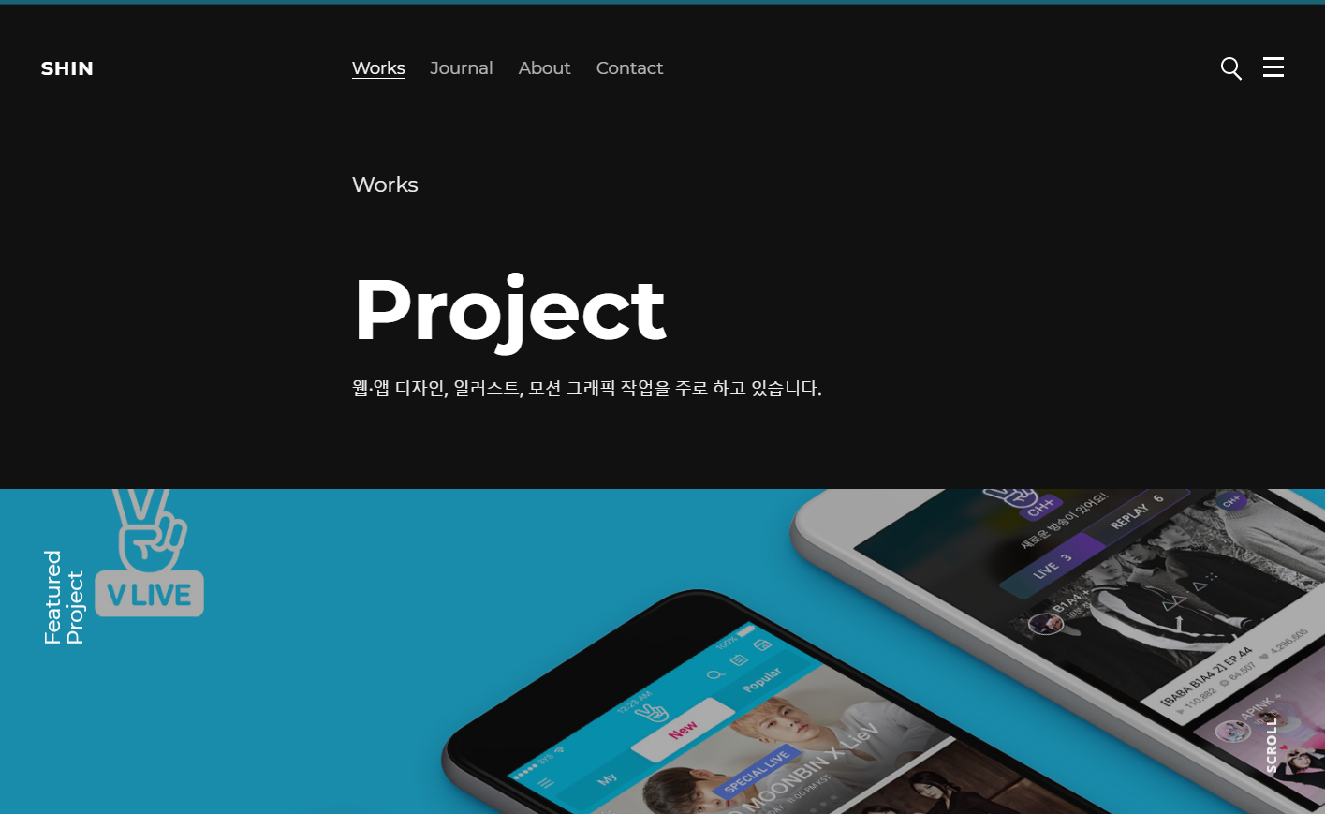
JSP Project
Benchmarking – suiux.com

Slide 5
JSP Project
메뉴 구성
Nav Bar
Portfolio
Journey
About Me
Contect
Main Page
Insert Page

Slide 6
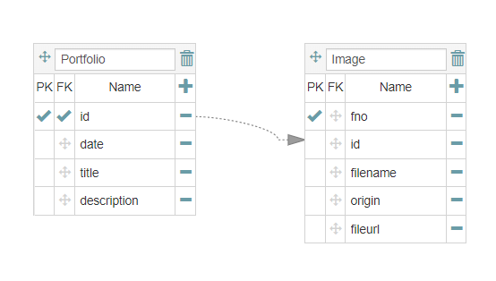
JSP Project
DFD
Id = 활동번호
Date = 활동일
Title = 활동
Description = 설명
Fno = 파일번호
Id = 활동번호
Date = 활동일
Title = 활동
Description = 설명

Slide 7
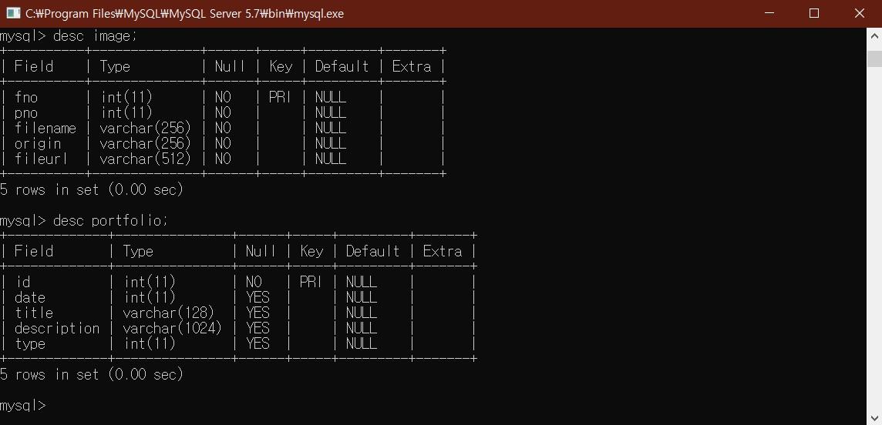
JSP Project
Mysql

Slide 8
THANK YOU

